Slide 1
Luyện từ và câu 4

Slide 2

Khởi động

Slide 3
1. Em hãy đặt 1 câu kể theo kiểu câu Ai là gì?
2. Em hãy xác định chủ ngữ và vị ngữ của câu vừa đặt.

Slide 4

Thứ tư ngày 16 tháng 3 năm 2022
Luyện từ và câu
Luyện tập về câu kể Ai là gì?

Slide 5
Yêu cầu cần đạt
Ôn tập và củng cố về câu kể Ai là gì? Xác định được câu kể Ai là gì? trong đoạn văn. Hiểu ý nghĩa, tác dụng của mỗi câu. Xác định đúng CN, VN trong câu kể Ai là gì?
1
Viết được đoạn văn có dùng câu kể Ai là gì? Yêu cầu câu đúng ngữ pháp, chân thực, giàu hình ảnh, có sáng tạo khi viết.
2

Slide 6
Luyện tập - thực hành

Slide 7
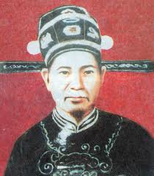
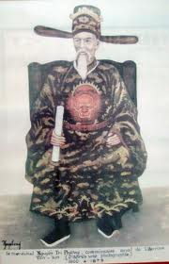
Bài 1: Tìm câu kể Ai là gì? và nêu tác dụng của mỗi câu (dùng để giới thiệu hay nhận định về sự vật)
a) Nguyễn Tri Phương là người Thừa Thiên. Hoàng Diệu quê ở Quảng Nam. Cả hai ông đều không phải là người Hà Nội. Nhưng các ông đã anh dũng hy sinh bảo vệ thành Hà Nội trong hai cuộc chiến đấu giữ thành năm 1873 và 1882. Ở trung tâm Hà Nội ngày nay có hai đường phố đẹp mang tên hai ông.
Hoàng Diệu
Nguyễn Tri Phương

Slide 8
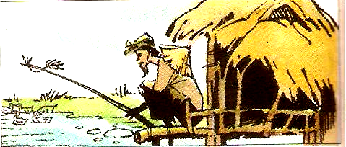
b) Ông Năm là dân ngụ cư của làng này. Hồi ông mới ra chòi vịt, ông trầm lặng như một chiếc bóng.
Theo LÊ THẾ NGỮ

Slide 9
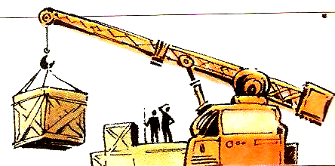
c) Tàu nào có hàng cần bốc lên là cần trục vươn tới. Cần trục là cánh tay kì diệu của các chú công nhân.
Theo PHONG THU

Slide 10
Câu kể Ai là gì? | Tác dụng
a, Nguyễn Tri Phương là người Thừa Thiên.
dùng để giới thiệu
dùng để nhận định
Cả hai ông đều không phải là người Hà Nội .
dùng để giới thiệu
b, Ông Năm là dân ngụ cư của làng này.
dùng để nhận định
c, Cần trục là cánh tay kì diệu của các chú công nhân.

Slide 11
Kết luận
Câu kể “ Ai là gì?” dùng để giới thiệu thường nêu thông tin về đối tượng được nói đến ở chủ ngữ.
Câu kể “ Ai là gì?” dùng để nhận định thường nêu nhận xét, đánh giá về đối tượng được nói đến ở chủ ngữ.

Slide 12
Bài 1 em đã đạt được yêu cầu gì?

Ôn tập và củng cố về câu kể Ai là gì? Xác định được câu kể Ai là gì? trong đoạn văn. Hiểu ý nghĩa, tác dụng của mỗi câu. Xác định đúng CN, VN trong câu kể Ai là gì?
1
Viết được đoạn văn có dùng câu kể Ai là gì? Yêu cầu câu đúng ngữ pháp, chân thực, giàu hình ảnh, có sáng tạo khi viết.
2

Slide 13
Bài 2: Xác định chủ ngữ và vị ngữ trong mỗi câu Ai là gì? em vừa tìm được.
a) Nguyễn Tri Phương là người Thừa Thiên.
CN
VN
Cả hai ông đều không phải là người Hà Nội
CN
VN
b) Ông Năm là dân ngụ cư của vùng này.
CN
VN
c) Cần trục là cánh tay kì diệu của các chú công nhân.
CN
VN

Slide 14
Bài 2 em đã đạt được yêu cầu gì?

Ôn tập và củng cố về câu kể Ai là gì? Xác định được câu kể Ai là gì? trong đoạn văn. Hiểu ý nghĩa, tác dụng của mỗi câu. Xác định đúng CN, VN trong câu kể Ai là gì?
1
Viết được đoạn văn có dùng câu kể Ai là gì? Yêu cầu câu đúng ngữ pháp, chân thực, giàu hình ảnh, có sáng tạo khi viết.
2

Slide 15
Bài 3: Có lần, em cùng một số bạn trong lớp đến thăm bạn Hà bị ốm. Em giới thiệu với bố mẹ bạn Hà từng người trong nhóm. Hãy viết một đoạn văn ngắn kể lại chuyện đó, trong đoạn văn có sử dụng câu kể Ai là gì?
Gợi ý:
Em cần tưởng tưởng tình huống mình cùng các bạn đến nhà Hà lần đầu.
Gặp bố mẹ Hà, trước hết cần chào hỏi, nêu lí do em và các bạn đến thăm Hà bị ốm.
Sau đó, giới thiệu với bố mẹ Hà từng bạn trong nhóm (chú ý dùng câu kể Ai là gì?
Giới thiệu thật tự nhiên.

Slide 16
Ví dụ:
Khi chúng tôi đến, Hà nằm trong nhà, bố mẹ Hà mở cửa đón chúng tôi. Chúng tôi lễ phép chào hai bác. Thay mặt cả nhóm, tôi nói với hai bác:
- Thưa hai bác, hôm nay nghe tin bạn Hà ốm, chúng cháu đến thăm Hà. Cháu giới thiệu với hai bác: Đây là bạn Dũng. Bạn Dũng là lớp trưởng lớp cháu. Đây là bạn Hương. Hương là học sinh giỏi toán nhất lớp cháu. Còn cháu là bạn thân của Hà. Cháu tên là Thủy ạ.

Slide 17
Bài 3 em đã đạt được yêu cầu gì?
Ôn tập và củng cố về câu kể Ai là gì? Xác định được câu kể Ai là gì? trong đoạn văn. Hiểu ý nghĩa, tác dụng của mỗi câu. Xác định đúng CN, VN trong câu kể Ai là gì?
1

Viết được đoạn văn có dùng câu kể Ai là gì? Yêu cầu câu đúng ngữ pháp, chân thực, giàu hình ảnh, có sáng tạo khi viết.
2

Slide 18
Vận dụng

Slide 19
Về nhà em cần:
Ôn tập kiến thức đã học.
Chuẩn bị bài sau: Mở rộng vốn từ: Dũng cảm
Qua bài học hôm nay, em biết thêm kiến thức gì?

Slide 20


